Slide 1
Port Lotniczy 4.0 Digital TWIN SMS Smart System AMC Advanced Manufacturig Consulting Sp. z o.o. partner Lanner Ltd
2019
www.amc.waw.pl

Slide 2
Referencje

Slide 3
Business Intelligence
Firma: AMC Advanced Manufacturing Consulting sp. z o.o.
Centrala: Lanner Ltd. Henley in Arden UK
Personel: 50 konsultantów
Rok założenia: 1996, założyciel: AT&T Istel
Profil:
Wdrożenia: ponad 1000 projektów
Licencje: ponad 6.000 (bez licencji akademickich )
Lokalizacje: Polska – UK – USA – Francja - Niemcy
Aplikacje
WITNESS HORIZON
SMS Smart System
Airport 4.0 Symulator
Handling Symulator
Maintenance Optymizer
Symulacje Biznesowe
+ wiele innych
Projekty
Lean6Sigma Simulation
Lean Management
Wirtualne Lotnisko
Optymalizacja Przepustowości
Optymalizacja PAX
VR wirtualna rzeczywistość
+ wiele innych
Szkolenia
Lean6Sigma
Zarządzanie 4.0
Mix High-Low Volume
Projektowanie Procesów 4.0
Optymalizacja Procesów
Grywalizacja
+ wiele innych
www.amc.waw.pl

Slide 4
Business Intelligence
S M S
www.amc.waw.pl

Slide 5
Business Intelligence
Art. 135c. 1. Prezes Urzędu może wprowadzić dobrowolny i poufny system, który umożliwi zgłaszanie, zbieranie i analizowanie informacji o zaobserwowanych w lotnictwie cywilnym nieprawidłowościach, które nie wymagają zgłaszania obowiązkowego, ale które zgłaszający odczuwa jako bieżące lub potencjalne zagrożenie bezpieczeństwa lotów.
1a. Podmioty wykonujące działalność określoną w art. 160 ust. 3 wprowadzają autonomiczne systemy dobrowolnego zgłaszania zdarzeń lotniczych w ramach działania swoich organizacji i wewnętrznego systemu zarządzania bezpieczeństwem.
2. Informacja dotycząca bezpieczeństwa lotów, z usuniętymi danymi osobowymi, jest przechowywana i udostępniana wszystkim podmiotom w celu poprawy bezpieczeństwa lotów.
www.amc.waw.pl

Slide 6
Business Intelligence
Skrzynki SMS – jako narzędzie zarządzania systemem SMS pojawiły się na polskich lotniskach ponad 10 lat temu.
Był to znaczący krok we wdrażaniu SMS’a w Polsce.
Uwagi, spostrzeżenia, propozycje rozwiązań, etc. - przekazywane za pośrednictwem skrzynek SMS - były i są cennym źródłem informacji dla prawidłowego zarządzania bezpieczeństwem operacji lotniczych.
Aktualnie skrzynki SMS są nieodłącznym elementem systemu SMS w polskich portach lotniczych.
Instalowane są na lotniskach w wielu miejscach, tak aby móc umożliwić korzystanie z nich przez pracowników portów lotniczych, agentów obsługi naziemnej, przedstawicieli przewoźników, w tym załóg lotniczych, a także przez inne podmioty.
www.amc.waw.pl

Slide 7
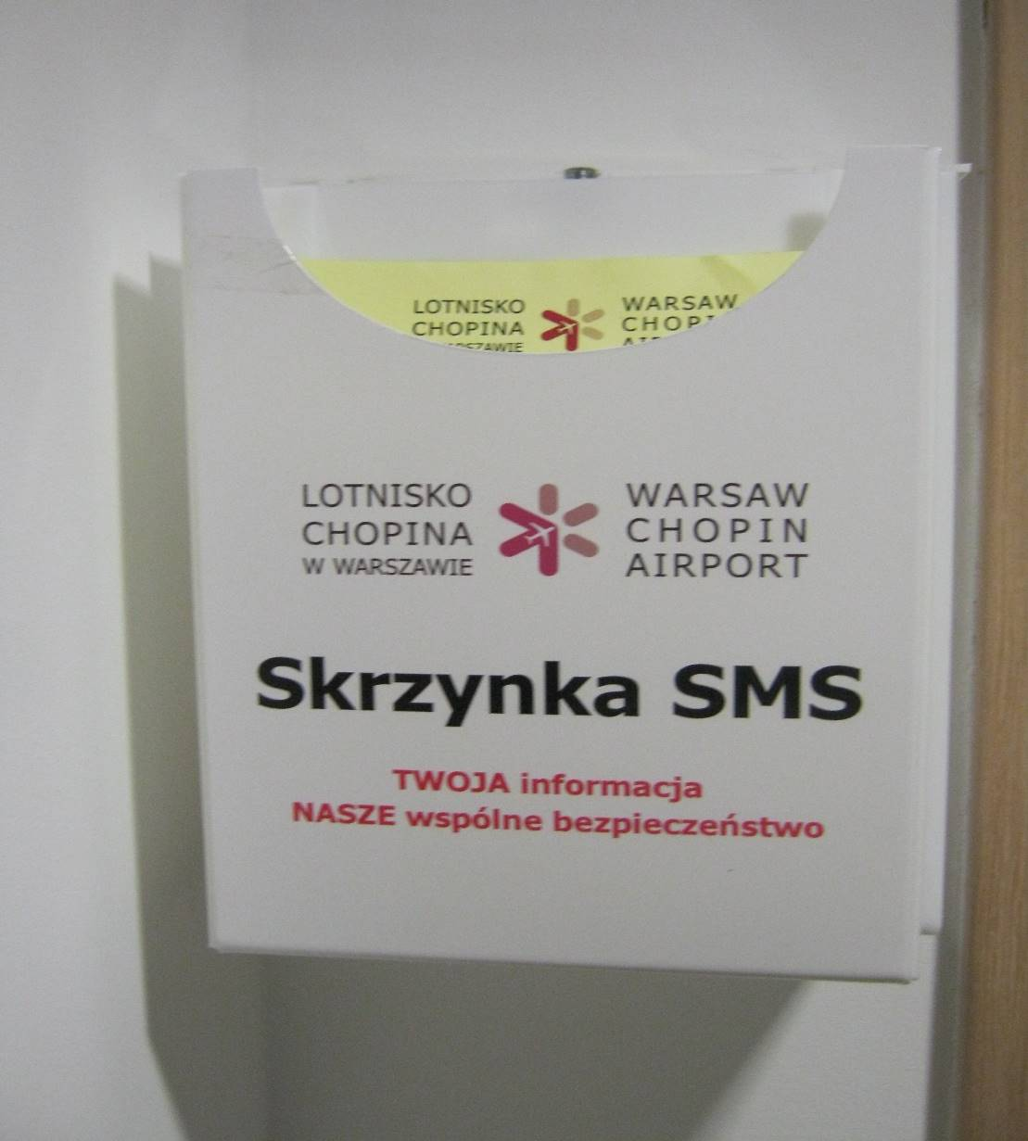
Business Intelligence
www.amc.waw.pl

Slide 8
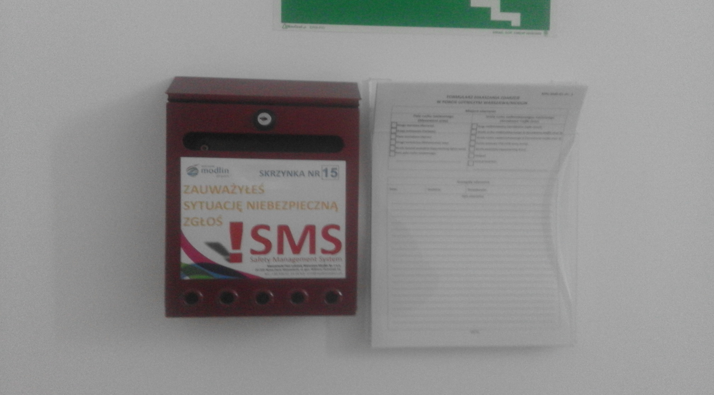
Business Intelligence
www.amc.waw.pl

Slide 9
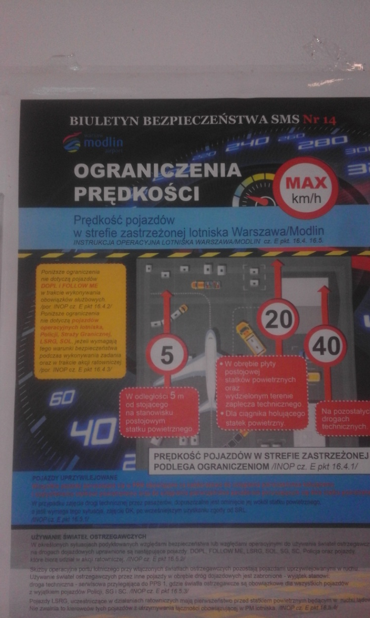
Business Intelligence
www.amc.waw.pl

Slide 10
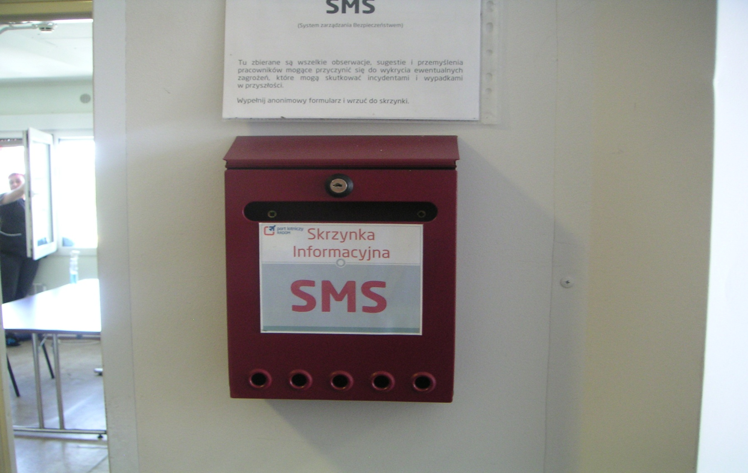
Business Intelligence
www.amc.waw.pl

Slide 11
Business Intelligence
Mimo niekwestionowanych zalet - skrzynki SMS cechuje jedna, ale bardzo poważana wada, a mianowicie szybkość przepływu informacji.
Niejednokrotnie cenne informacje mające poważny wpływ na bezpieczeństwo operacji lotniczych – docierają do adresatów ze znacznym opóźnieniem.
Skuteczne zarządzanie systemem SMS w portach lotniczych i innych organizacjach lotniczych wymaga narzędzia gwarantującego natychmiastowy przepływ informacji istotnych dla bezpieczeństwa.
Takim narzędziem jest pionierskie rozwiązanie opracowana przez firmę AMC – aplikacja mobilna SMS Smart System.
www.amc.waw.pl

Slide 12
Business Intelligence
Aplikacja mobilna SMS Smart System umożliwia:
- przekazywanie i gromadzenie kluczowych danych on-line w formie cyfrowej (krótka treść + zdjęcie + współrzędne geograficzne),
analizę informacji w czasie rzeczywistym,
natychmiastowe reagowanie na zgłoszony problem,
zarządzanie informacjami i sporządzanie analiz w oparciu o technologie cyfrowe DIGITAL TWIN.
Skrzynki SMS mogą być dalej wykorzystywane w sytuacjach, gdzie czas przepływu informacji nie gra roli – np. dla przedstawiania propozycji rozwiązań wymagających pogłębionego opisu i dotyczące dłuższego horyzontu czasowego, a także w przypadku osób pragnących pozostać anonimowymi.
We wszystkich innych przypadkach należy stosować proponowane nowoczesne narzędzie zarządzania SMS jakim jest aplikacja firmy AMC.
www.amc.waw.pl

Slide 13
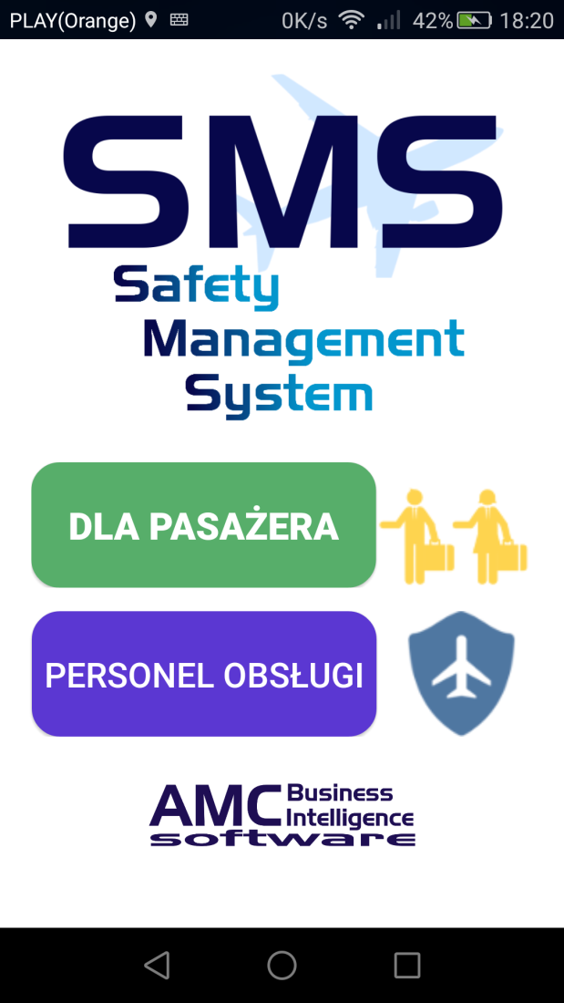
SMS Smart System Port Lotniczy 4.0
SMS
Intuicyjna obsługa z poziomu smarftona
Dla personelu obsługi lotniska i załóg samolotów
Dla pasażerów
Wsparcie techniczne 7d/24h
CHARAKTERYSTYKA
Wprowadzanie informacji za pomocą smartfona
Wbudowana baza zgłoszeń
Definiowane kategorie zgłoszeń
Definiowane strefy/obszary zgłoszeń
Możliwość wykonania zdjęcia zdarzenia/sytuacji
Podgląd zgłoszeń on-line w czasie rzeczywistym
Budowanie proaktywnej postawy SMS
MANAGEMENT
Statystki zgłoszeń wg dowolnych kryteriów
Zarządzanie procesem zatwierdzania i realizacji
System nagradzania najbardziej aktywnych uczestników
www.amc.waw.pl

Slide 14
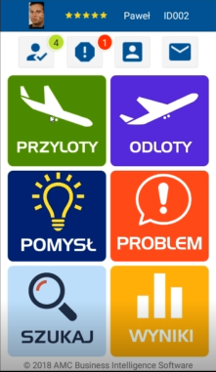
SMS Smart System Port Lotniczy 4.0
PRZYLOTY - ODLOTY
Dostęp do informacji z poziomu smartfona
Indywidualne alarmy zmiany statusu operacji
Dla pasażerów i personelu portów lotniczych
POMYSŁY
Zgłaszanie pomysłów usprawnień dla portu lotniczego
Zgłaszanie pomysłów usprawnień dla linii lotniczych
Zdefiniowane kategorie
Zdefiniowany obszar
PROBLEMY
Zgłaszanie problemów SMS dla portu lotniczego
Zgłaszanie problemów SMS dla linii lotniczych
Zdefiniowane kategorie
Zdefiniowany obszar
Automatyczna ocena ryzyka
Automatyczne powiadamianie wg zdefiniowanej ścieżki decyzyjnej
www.amc.waw.pl

Slide 15
SMS Smart System Port Lotniczy 4.0
www.amc.waw.pl

Slide 16
Korzyści dla Portu Lotniczego 4.0 generacji
Zintegrowany system on-line od A do Z
Intuicyjna obsługa
Włączenie klientów PL i LL do SMS
Natychmiastowy przepływ informacji
Optymalne zarządzanie
Optymalne ścieżki decyzyjne
Szybka poprawa bezpieczeństwa i komfortu operacji lotniczych
Najniższe koszty i najlepsze efekty w zapewnieniu i ciągłej poprawie standardów bezpieczeństwa operacji lotniczych
www.amc.waw.pl

Slide 17
Kontakt
Projekty - Szkolenia - Sprzedaż - Serwis
AMC Advanced Manufacturing Consulting Sp. z o.o.
przedstawiciel Lanner Group Limited UK
ul. Słowicza 25A , Podkowa Leśna k/Warszawy
Phone: + 48 22 729 15 57
email: piotr.wieczorek@amc.waw.pl
http://www.amc.waw.pl
Notes:
17

